Slide 1

M293-09-Projekt
Von Yannis , Aaron und Alessandro

Slide 2
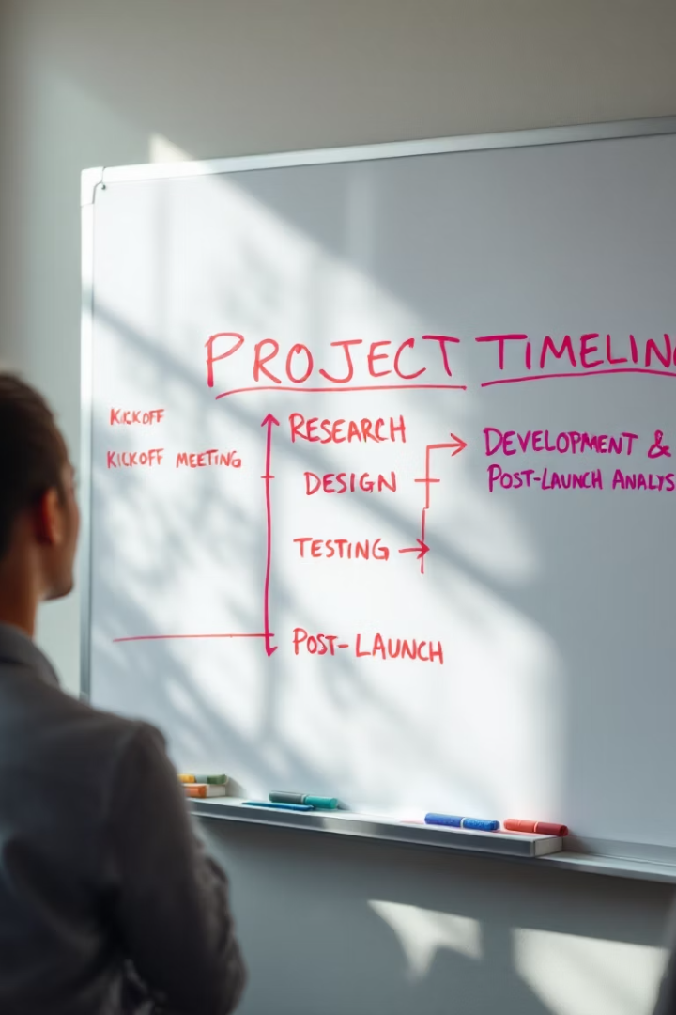




Ablauf der Präsentation
Projektidee
Vorstellung unseres Konzepts
Projektplanung
Zeitplan und Aufgabenverteilung
Programmcode und Live Demo
Technische Umsetzung
Pro & Contra
Analyse unserer Lösung

Slide 3






Unsere Projektidee
Ziel
Lernen erleichtern
Zielgruppe
Schüler und Lehrer
Methoden
Digitale Werkzeuge

Slide 4
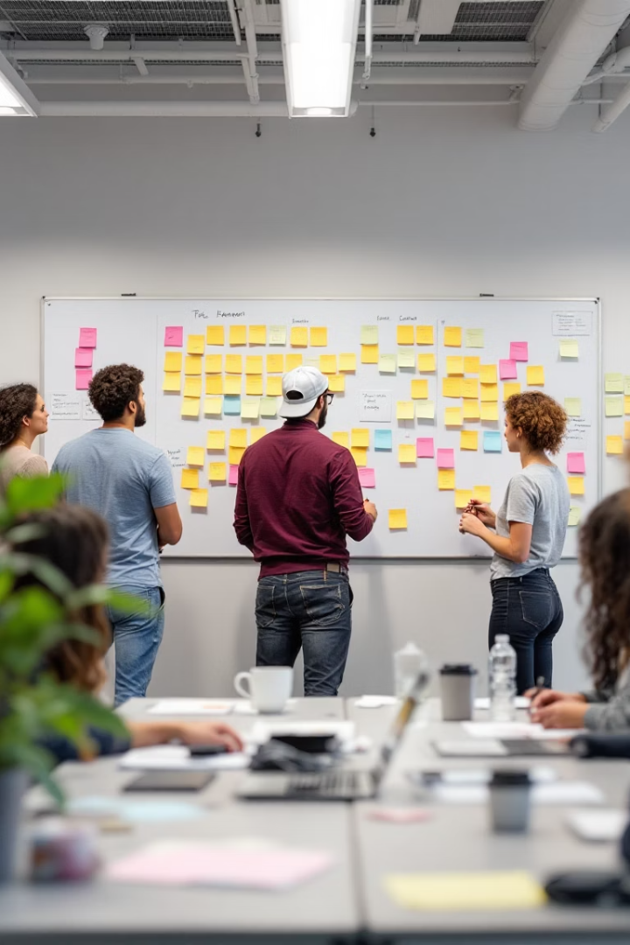




Unsere Projektplanung
Woche 1
Recherche und Ideenfindung
Woche 2
Konzeptentwicklung
Woche 3
Programmierung
Woche 4 und 5
Tests und Präsentation

Slide 5
Live Demo

Slide 6
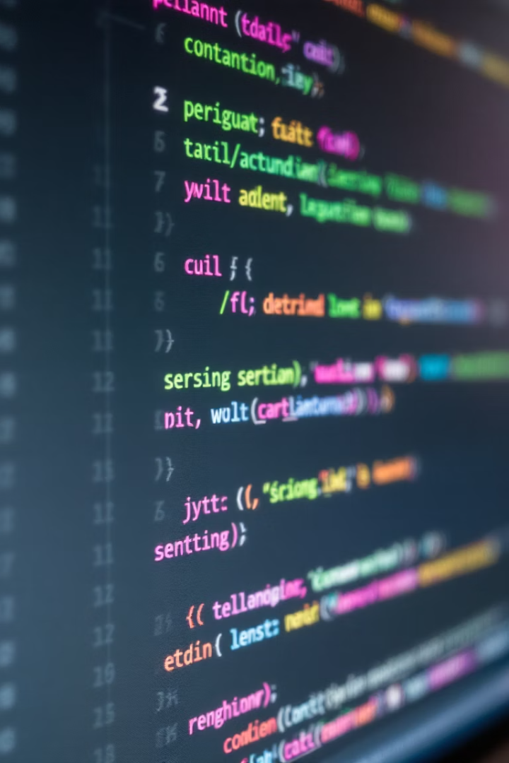
Unser Programmcode
Frontend
Backend
Benutzeroberfläche mit HTML/CSS
Datenverarbeitung mit Spring boot
Datenbank

Slide 7
Pro & Contra Analyse
Vorteile
Nachteile
Einfache Bedienung
Zeitaufwändige Entwicklung
Schnelle Lernkurve
Technische Einschränkungen
Vielseitig einsetzbar
Kompatibilitätsprobleme
Zukunftsorientiert

Slide 8








Reflexion
Problem identifizieren
Lösungen entwickeln
Fehlerquellen finden
Alternativen bewerten
Testen
Implementieren
Funktionalität prüfen
Code anpassen

Slide 9
